Slide 1

组内使用说明 · 2026 年 9 月
C4EAI · Shared Wiki
功能与使用介绍（使用者版）
读文献 · 记笔记 · 查图谱 · 组内共享 · 找矛盾 · 跑数据
不讲技术实现，只讲它能帮你做什么、怎么用它
江南大学 · 环境计算组

Slide 2
02
WHAT IT DOES
它能帮你做这六件事
都是日常科研里的活，不用写代码，会打字就会用
1
读文献
2
查关系
3
记笔记
上传 PDF，拿到全文与按图注编号的图库，还能整篇翻成中文、图表一起带进笔记。
连上组内知识图谱，问「A 和 B 有哪些相关研究、条件与效果」，直接给结构化答案。
对话里的结论一键存成图文笔记：标题、表格、代码块、图片、附件都支持。
4
共享给组里
5
找矛盾
6
跑数据
笔记与文档发布到组内共享库，全组能用语义搜索找到、能在对话里引用。
多篇文献互相比对数据与结论，把对不上的地方列成台账给你判断。
让它写代码算数据、画图、做文件，产出的东西以卡片给你，点开就能看。
一句话
把它当成一个「读过组里所有文献、还会写代码」的助手，而不只是一个聊天机器人。
C4EAI · Shared Wiki — 组内科研辅助与共享知识库
2 / 14

Slide 3
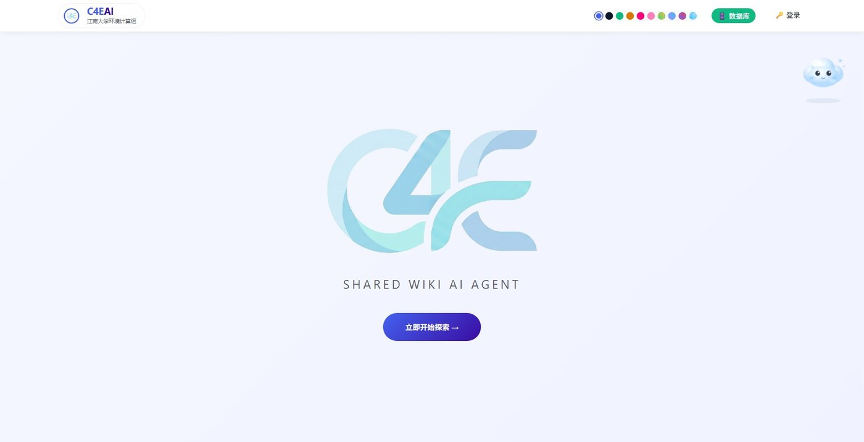
03
START
三步开始用
第一次用只要三分钟
1
打开网址
2
点「立即开始探索」
3
登录 / 注册
本机 http://127.0.0.1:8080；组内服务器 http://c4eai（校园网）或 http://172.24.108.138:8088
→
从启动页进入对话界面；想回去点侧栏的 ⌂ 返回主页
→
右上角「登录」，没账号点「注册」。注册后是 L1 蓝色身份
登录与不登录的差别
不登录：可以正常聊天、用网页搜索、记本地笔记，但换浏览器记录会丢。
登录：对话与设置存到你账号下，换设备自动恢复；共享库、组内检索、把文件发布给组里都需要登录。
等级决定你能用多少功能（见第 12 页），默认注册即 L1。
启动页：只有标志与入口，界面很干净
共享库在服务器上；自己的笔记与对话随时可删可改。
C4EAI · Shared Wiki — 组内科研辅助与共享知识库
3 / 14

Slide 4
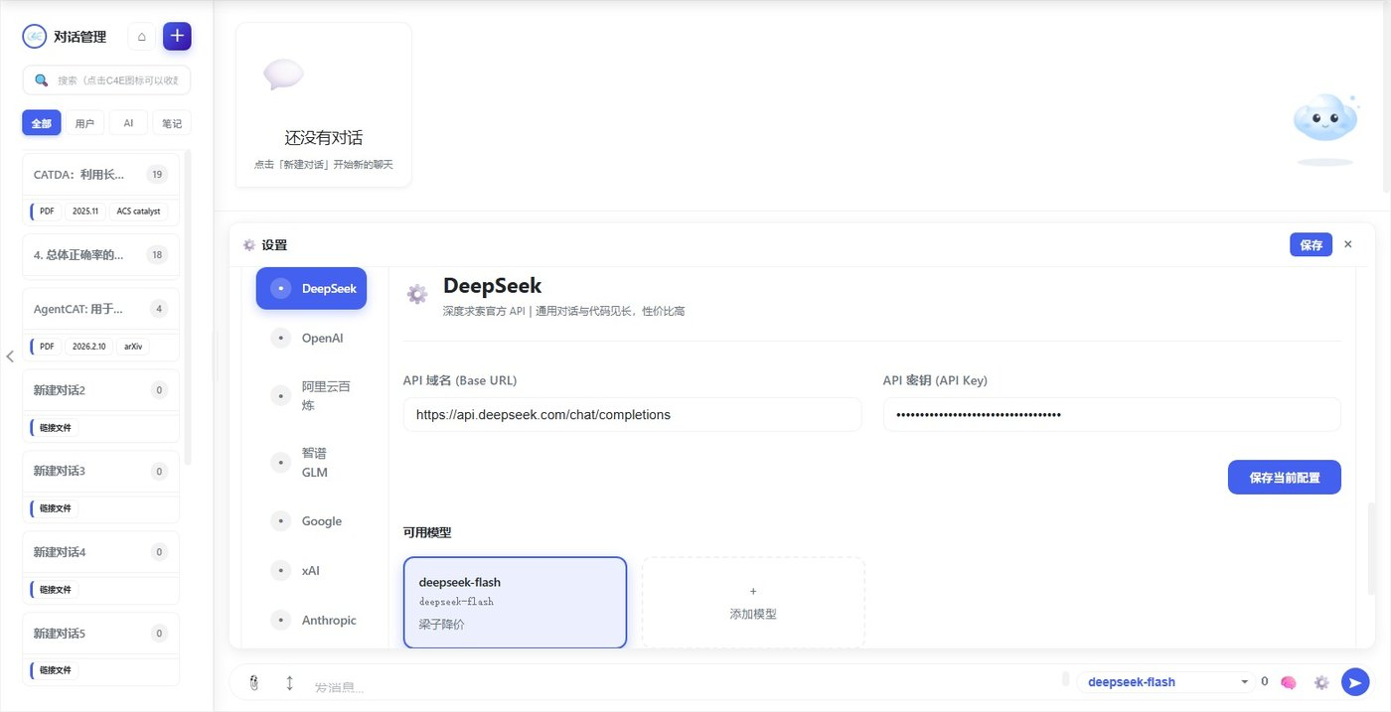
04
FIRST SETUP
第一次用，配两件事就能开工
配一次就长期有效，而且跟着你的账号走，换电脑不用重配
① 配模型（必做）
1. 左侧选服务商（DeepSeek / OpenAI / 阿里云百炼 / 智谱 / Google…）
2. 填 API 域名与密钥，点「保存当前配置」
3. 在「可用模型」点「＋添加模型」填模型名并点亮
4. 面板右上「保存」收工
之后在输入框右侧的下拉里随时切模型。
② 配图谱与文献解析（按需）
想要图谱检索：在 🧠 智能体配置里填 Neo4j 地址与账号并连接。
想要 PDF 解析归档：在同一个面板填 MinerU Token。
只想聊天、记笔记、搜网页，这两项可以先不管。
右下角 ⚙ 设置 → 模型与服务商配置
密钥只存在你自己的账号数据里，不会同步给别人；组内共享库不保存密钥。
C4EAI · Shared Wiki — 组内科研辅助与共享知识库
4 / 14

Slide 5
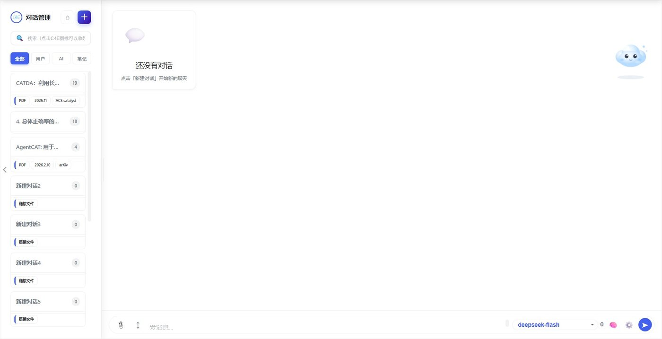
05
INTERFACE
界面地图：每个按钮是干什么的
进对话界面后，常用操作都在这几个位置
位置 | 作用
左侧栏 | 对话管理：搜索、四类筛选（全部 / 用户 / AI / 笔记）、新建对话、⌂ 返回主页；每条显示消息数与附件标记
中间 | 消息流：回答下方有复制、编辑、重新生成、继续生成、存为笔记等操作
输入框左 | 📎 上传文件、展开消息输入（长内容用大编辑框）
输入框右 | 模型下拉、Token 计数（这次真正发给模型多少）、🧠 智能体配置、⚙ 设置、发送
顶栏 | 皮肤色点（梦境蓝/粉/紫/绿、樱花粉、深夜黑、琥珀护眼）、🗄 数据库、登录与身份色芯片
右上角 | 小 e 桌宠：点它会聊天与导览，可拖动，设置里能关掉
对话界面（点「立即开始探索」后就是这个样子）
键盘习惯
Enter 发送，Shift＋Enter 换行；回答生成中点发送键即停止；侧栏收起后点左上 ☰（手机端）或拖动分隔条可调左右占比。
C4EAI · Shared Wiki — 组内科研辅助与共享知识库
5 / 14

Slide 6
06
CONVERSATION
对话怎么用：附件、停止、续写、引用、产出
把这五个动作用好，效率差别很大
上传附件直接问
停止 · 重新生成 · 编辑
继续生成 · 引用
支持 pdf / docx / xlsx / xls / pptx / odt / txt / md / csv / json 与图片。
图片能被「看见」：截图、谱图、装置图直接问它。
上传后整篇会进上下文，多轮追问不用重复上传。
生成中点发送键即停止，不会继续消耗额度。
「重新生成」换一版答案，不会把历史越堆越长。
自己那条提问可以点开改，改完重发。
回答被截断时点「继续生成」，接着同一条往下写。
「引用」可把共享库里的条目拉进对话，让它基于那篇文献回答。
产出文件
Token 计数
它生成的文件、图片、报告在回答里是卡片：点一下就打开。默认打开方式在设置里选：后端打开 / 浏览器新标签 / 应用内浮窗。
输入框右侧的数字＝这次真正发给模型的内容量。异常大就先精简提问或换更短的附件，否则容易答得慢且贵。
提问建议
一次问一件事；复杂任务拆成几步；要求它「先给方案再动手」，你可以中途纠正；点名文献、年份、字段，答案更准。
C4EAI · Shared Wiki — 组内科研辅助与共享知识库
6 / 14

Slide 7
07
LITERATURE
文献三件套：解析 · 翻译 · 对账
这三件事靠「技能」完成，用自然语言说就行，不用记命令
1
说「解析归档」
2
说「全文翻译入笔记」
3
说「对账找矛盾」
上传 PDF 后讲这句 → 得到全文＋按图注编号的图库＋图注清单
需要勾选技能 mineru-agent-parse
→
整篇中译，图表按图注排版，直接写进一篇笔记
需要勾选技能 literature-translate
→
图 / 表 / 段落三条线互相比对，列出对不上的地方
需要勾选技能 literature-contradiction
为什么值得用
一次一篇，别贪多
技能要先勾
一篇 10 多页的英文文献，从解析到带图的中文笔记基本几分钟出稿，图还在原位，省掉手动截图排版。
多篇一起处理容易上下文拥挤、图文错位。建议一篇一篇来，做完一篇再开下一篇。
🧠 智能体配置 → 技能勾选。没勾上它不会尝试这件事；勾完记得点保存。
产出长什么样
解析结果放在你的工作目录里（全文、图注清单、按图号分文件夹的图库）；翻译与对账结果直接以笔记形式给你，可继续编辑。
C4EAI · Shared Wiki — 组内科研辅助与共享知识库
7 / 14

Slide 8
08
NOTES
笔记：把结论沉淀下来
笔记是组内最有价值的资产，写得好别人才能复用
怎么建、怎么写
图片与附件
左侧栏切到「笔记」筛选，或用「＋ 笔记」新建。
编辑栏支持：标题 1/2/3、加粗、斜体、有序/无序列表、表格、代码块、删除线、撤销。
字号可在设置里分档调（对话管理 / 历史 / 回复 / 笔记 / 思考链等各一档）。
「插入图片」放图；「插入文档附件」可挂 pdf / docx / xlsx 等任意文件。
原则：笔记＝你写的总结，附件＝原始文件，两者不混在一起，附件不会被强行解析进正文。
发布给组里
换设备
笔记里点「上传到数据库」即进入组内共享库的「笔记」分类，全组可搜索、可在对话里引用。
登录同一账号，笔记与对话都在你账号下；本地实例存本机、云端实例存服务器，用哪个版本操作就存在哪。
写作小建议
结论写在最前面；关键数据用表格；引用文献时写清图号或表号，别人复核才找得到；不确定的地方标一句「待核实」比不写更好。
C4EAI · Shared Wiki — 组内科研辅助与共享知识库
8 / 14

Slide 9
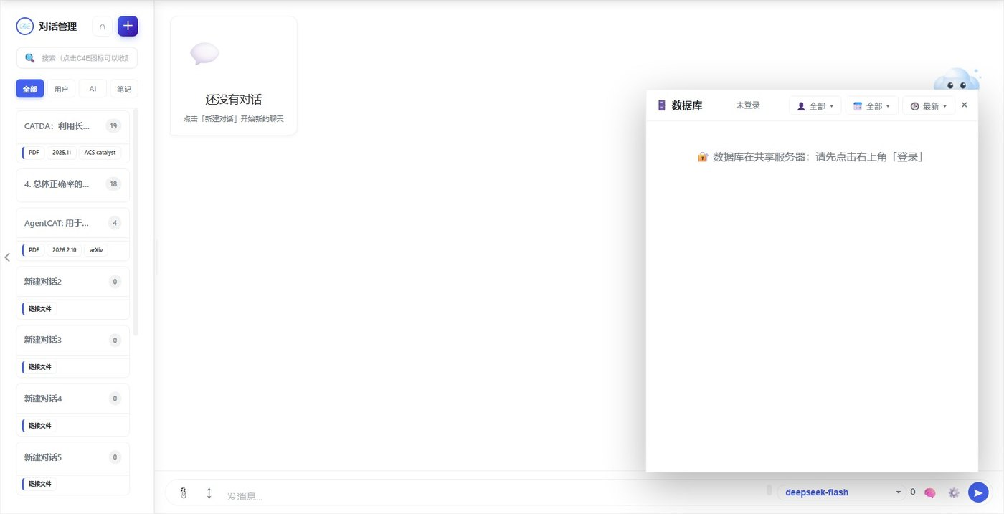
09
SHARED LIBRARY
组内共享库（顶栏「数据库」）
全组的文献、笔记与结论都在这，能用语义搜索找
结构：两棵根 + 分组 + 条目
笔记：人写的总结，适合直接阅读（默认显示这一类）。
文档：机器解析出的正文，字多但用于检索。
分组：可以自己新建、改简介、移动、删除。
条目：文本＋附件，两类结构完全一样。
怎么往里放东西
「📤 上传」文件 → 自动解析成文档条目并进检索索引；「＋ 笔记」→ 发布你写的总结。
未登录时面板会提示先登录——共享库在服务器上
用起来很快
列表只取目录，点开某一条才取正文，所以条目很多也能秒开；筛选支持按上传者、按上传年份、排序方式，搜索可直接用自然语言问。
C4EAI · Shared Wiki — 组内科研辅助与共享知识库
9 / 14

Slide 10
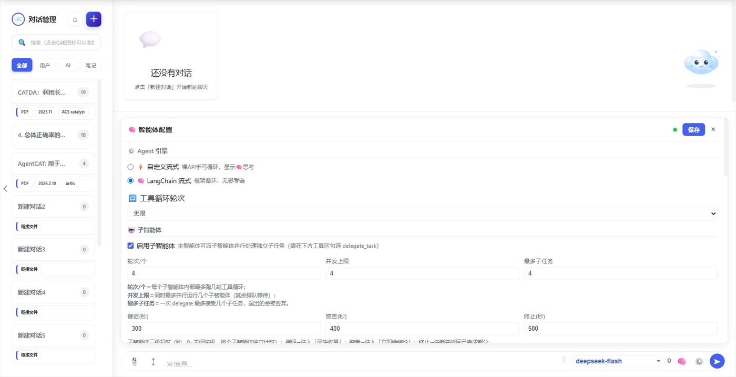
10
AGENT SETTINGS
智能体配置面板：这些开关影响什么
不需要懂实现，只要知道「调了会发生什么」
开关 | 调了会怎样
引擎 | 默认流式（打字机效果，能看到过程）；另一个为备选，一般不用换
权限模式 | 安全＝只动你自己的目录；询问＝关键操作先问你；完全访问＝不限（仅管理级）
工具勾选 | 勾了它才能用那项能力（搜索、读文件、跑代码、共享库检索…）
技能勾选 | 文献解析 / 全文翻译 / 矛盾对账等成套能力的开关
最大轮次 | 一次回答里允许它反复调用工具的次数，太小会「做一半就停」
超时保护 | 催促 / 警告 / 终止三档；主智能体与子智能体分开设置
图谱与解析 | Neo4j 连接、MinerU Token 也在这里
输入框右侧 🧠 打开；改完点保存才生效
这些设置跟着账号走
模型与服务商配置、智能体配置、面板位置等个人偏好存在你账号上（换电脑登录自动恢复）；纯本机偏好如主题、面板大小不跨设备同步。
C4EAI · Shared Wiki — 组内科研辅助与共享知识库
10 / 14

Slide 11
11
ANYWHERE
换设备、用手机，都不丢东西
2026 年 9 月起，对话与设置都存到你账号下
以前
存在浏览器里
现在
存在你的账号上
换设备就没了
01 换浏览器记录全丢
用户原话：「我换个浏览器数据就没了，这影响使用」
02 重装系统等于清零
密钥、模型配置、笔记偏好都要重配
换设备自动回来
01 对话自动恢复
换电脑、换浏览器，登录后记录都在
02 设置跟着走
模型与密钥、智能体配置一并恢复
03 两台设备互见
A 上聊的内容会同步到 B；「上次打开哪个对话」各设备独立
对比
手机端（微信/浏览器打开同一地址）
建议分工
对话优先：主界面直接是聊天，左上 ☰ 打开对话管理抽屉，点空白或 Esc 收起；不会自动弹登录框，需要时点顶栏「登录」。
手机适合查东西、问一句、看笔记；重活（上传 PDF 解析、写长笔记、跑数据）在电脑上做，屏幕大、附件好拖。
C4EAI · Shared Wiki — 组内科研辅助与共享知识库
11 / 14

Slide 12
12
ROLES
顶栏那个颜色点，就是你的身份
颜色即等级，注册默认蓝色 L1；需要更高权限找管理员
身份 | 能做什么 | 不能做什么
灰 · 游客 | 聊天、搜网页、搜自己历史、记本地笔记 | 用不了组内共享库，不能跑代码
蓝 · L1（注册默认） | 上传与查询自己的库内容、语义检索、引用文献 | 不能跑代码 / 终端，不能改技能文件
紫 · L2 | 同蓝，额度与库权限略宽 | 同上
橙 · L3 | 可读写所有人的库内容（组内资料管理员） | 仍不能读写服务器文件、不能跑代码
红 · L4 | 全部工具＋服务器全盘读写＋本地千问不限额 | 不能改删他人数据、不能管成员
金 · L5 | 同红，并可调整成员等级（L0–L4） | 不能删账号、不能改他人数据
admin 管理员 | 全部权限，含删账号、授予 L5、改他人数据 | —
对使用者意味着什么
本地千问有每日额度（普通身份 5M/日，红及以上不限）——额度用完可以等第二天，或配自己的模型密钥。
跑代码、开终端这类「能改动服务器」的能力只给管理级，不是限制你，是防止误伤共享环境。
需要更高权限：说明用途找管理员开，别借别人账号用。
C4EAI · Shared Wiki — 组内科研辅助与共享知识库
12 / 14

Slide 13
13
FAQ
常见问题：先自己试这几步
九成问题出在「没刷新」「没登录」「没勾选」这三件事上
现象 | 先这么试
改了设置没反应 | 先 Ctrl＋F5 强刷；后端功能需要重启本地程序（自己关掉重开，别让别人替你重启）
回答一直转圈 / 卡住 | 点发送键停止；看 Token 是否过大；把大问题拆成小问题再问
它说「已生成文件」但点不开 | 让它重新给出文件卡片；仍不行就把文件名报给管理员查登记
共享库附件在服务器打不开、本地能开 | 找管理员：查服务器上该文件是否真的传过去了（这类问题一查便知）
数据库面板提示未登录 | 右上角登录；没账号先注册（注册即 L1 蓝色）
换设备后记录没恢复 | 确认两边登录的是同一账号；游客态的记录只留在本机浏览器
提示额度用完 / 模型不可用 | 等次日额度恢复，或在 ⚙ 设置里配自己的模型密钥
还是不行？
把「你做了什么 → 期望什么 → 实际什么」三句话发到组里，并附上对话链接或截图；有管理员能看后端日志，定位通常很快。
C4EAI · Shared Wiki — 组内科研辅助与共享知识库
13 / 14

Slide 14

14
WRAP UP
把它用好的六个习惯
六个好习惯
两条边界，说在前面
1. 一次问一件事，复杂任务拆步骤
2. 要求「先给方案再动手」，你可以中途纠正
3. 重要结论当场「存为笔记」，别等回头找
4. 能复用的笔记就「上传到数据库」
5. 点名文献、年份、字段，答案更准
6. 附件传原件而不是截图，识别更完整
它的回答可能出错——重要数据务必回原文核对图号表号再引用。
共享库是全组的资产：删别人条目需要管理员，写之前先搜一下，避免重复。
小 e 桌宠
欢迎多用，也欢迎吐槽
右上角那只云团：点它会聊天与导览，可以问「你能干什么」；双击、连击有彩蛋；会随天气变表情。
不想看到它：⚙ 设置 → 小 e 桌宠 → 关闭。
地址：本机 http://127.0.0.1:8080 ｜ 组内 http://c4eai
文档：项目架构说明.md（技术）· 本 PPT（使用）
问题与建议直接发组内群，管理员会看后端日志帮你定位。
C4EAI · Shared Wiki — 组内科研辅助与共享知识库
14 / 14

